Slide 1
FORUM 2 Lesiones bucales relacionadas con conducta sexual

Slide 2
Caso 1
Prof. Dra. Livia Escovich
Facultad de Odontología.
Universidad Nacional de Rosario.
Rosario – Argentina

Slide 3
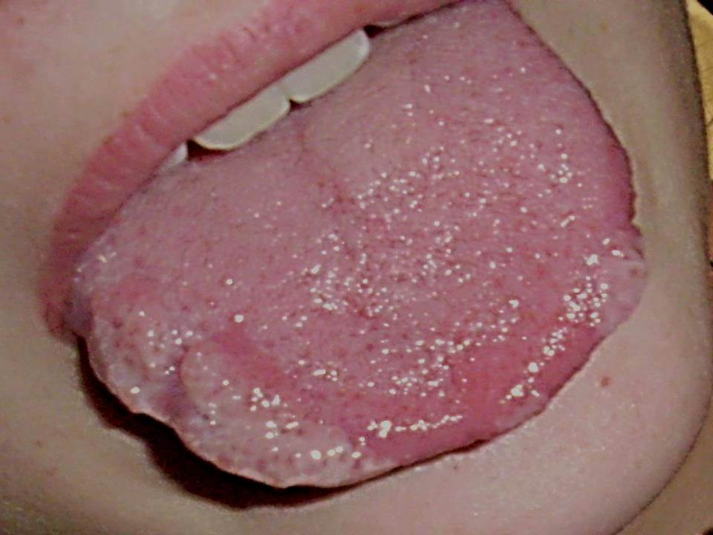
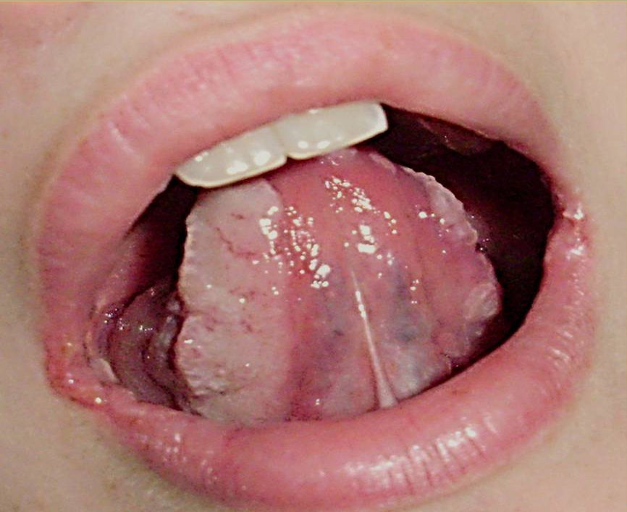
Niña de 14 años con ardor bucal desde hace dos meses.

Slide 4
Caso 2
Prof. Dr. Mário José Romañach
Faculdade de Odontologia da UFRJ
Rio de Janeiro – Brasil

Slide 5
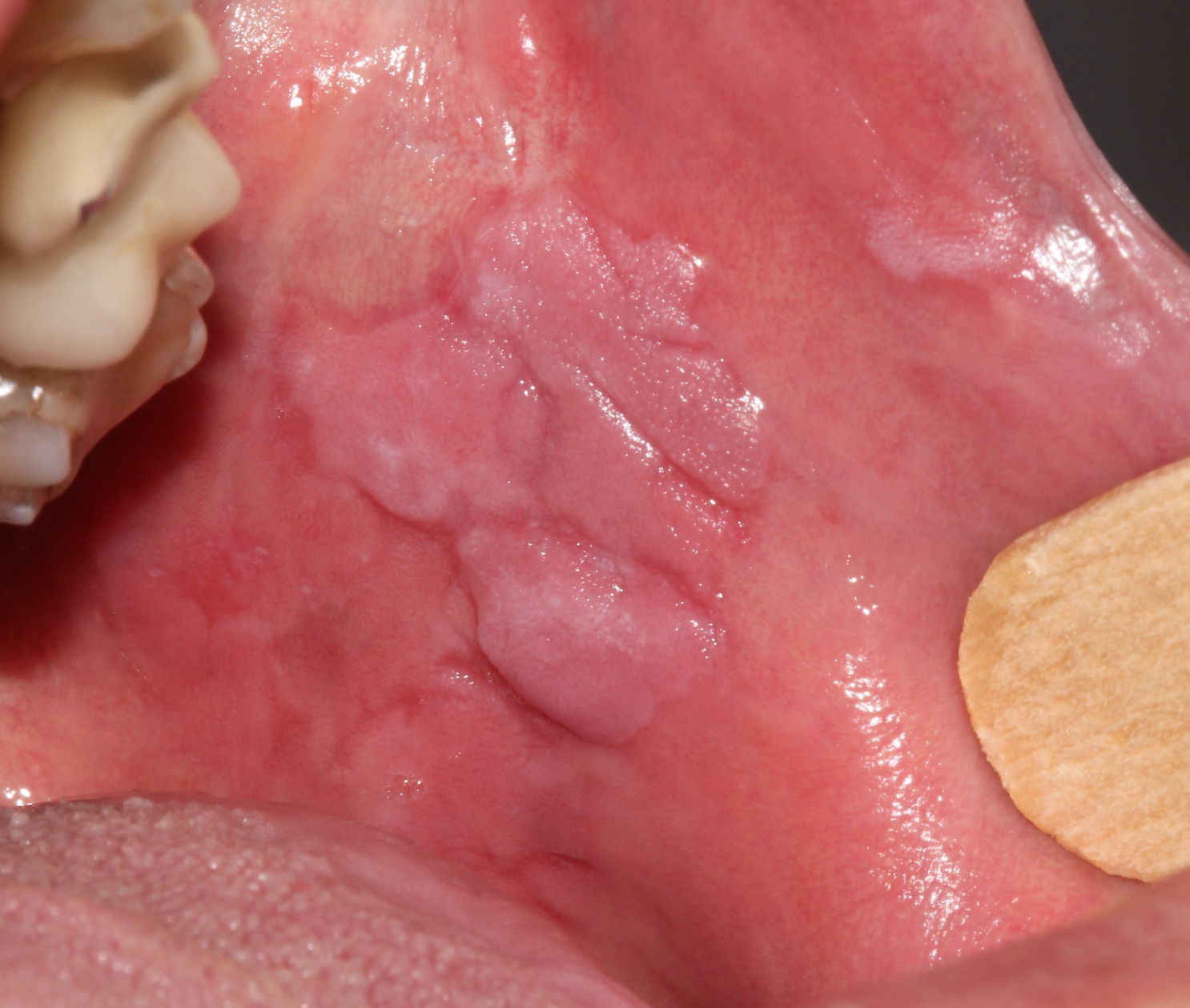
Paciente masculino, 60 años, HIV +, presenta placa asintomática en mucosa yugal.

Slide 6
Caso 3
Prof. Dra. Graziella Chagas Jaguar
A.C. Camargo Cáncer Center
São Paulo - Brasil

Slide 7
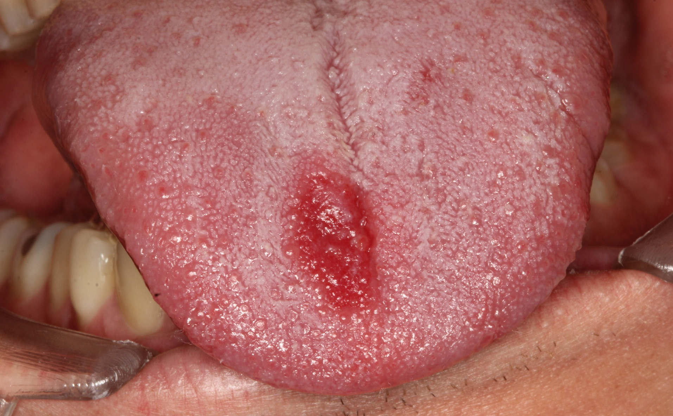
Varón de 33 años con lesión en lengua de 3 semanas.

Slide 8
Caso 4
Prof. Ricardo Martínez Pedraza
Facultad de Odontología Universidad Autónoma de Nuevo León Monterrey, N.L. México

Slide 9
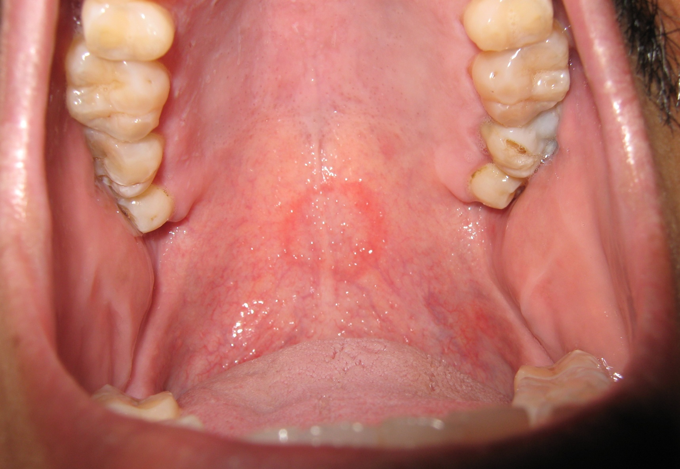
Varón de 47 años de edad con lesión eritematosa en área central de paladar blando.

Slide 10
Caso 5
Prof. Ricardo Martínez Pedraza
Facultad de Odontología Universidad Autónoma de Nuevo León Monterrey, N.L. México

Slide 11
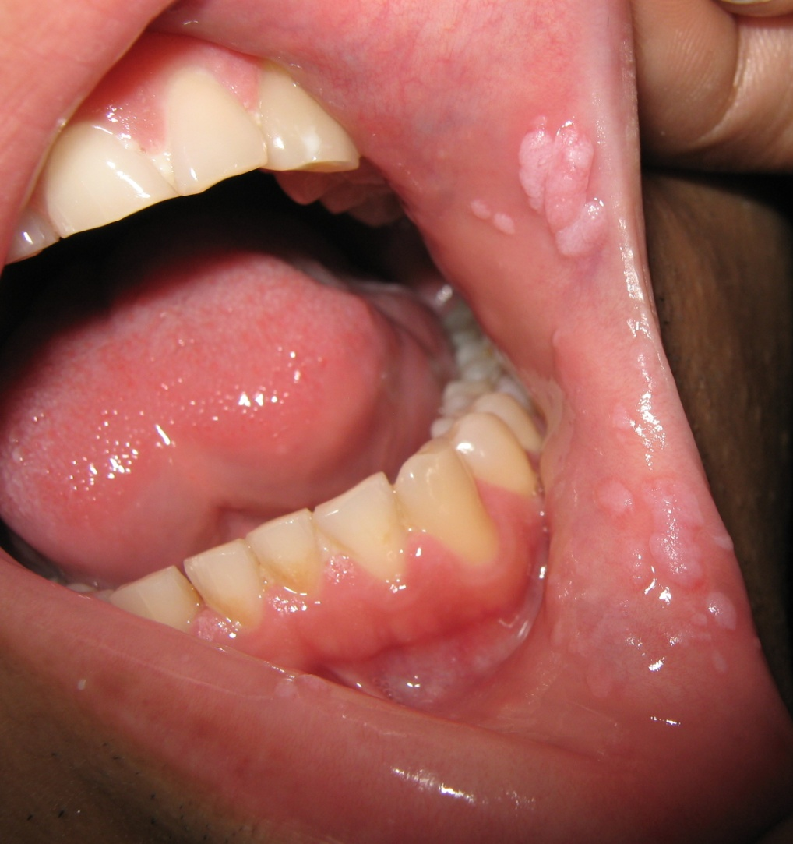
Varón de 32 años de edad con lesiones en mucosa del carrillo y labio inferior del lado izquierdo de dos meses de evolución.

Slide 12
Caso 6
Patricia Rodríguez M.
Adriana Colonia G.
Gloria J Álvarez G
Medellín, Colombia

Slide 13
Varón de 40 años presenta unas elevaciones en la boca de 6 meses de evolución, asintomático.
Notes:
DIEGO MAURICIO URIBE

Slide 15
Caso 7
Dr. Carlos Espinoza
Lima, Perú

Slide 16
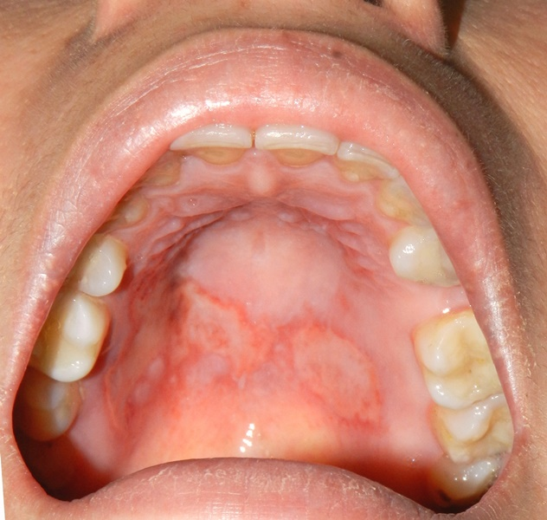
Mujer de 36 años con dolor en el paladar de 5 días de evolución.

